Slide 1

深蓝软件
努力成为中国软件的翘楚
制作人：深蓝学霸

Slide 2
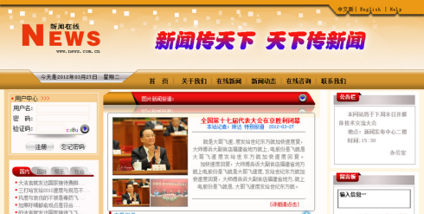
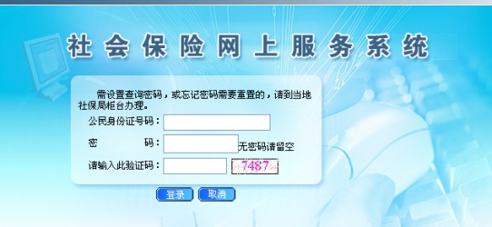
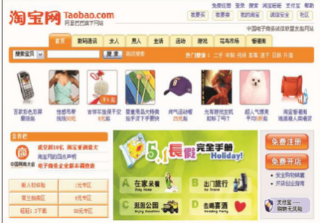
认识网页
浏览新闻
查询信息
网上购物
网页究竟是什么？

Slide 3
认识网页
网页主要由文字、图片和按钮等元素构成。当然，除了这些元素，网页中还可以包含音频、视频以及Flash等。

Slide 4




网页组成
内容
网页要传达的信息我们叫做内容部分
结构
网页的结构部分（如：头部、身体部分、结尾部分）
表现
是网页样式 （每个网页设计的都是不一样的）
行为
网页能够实现交互功能（如：轮播图、滑动效果、用户与页面的交互）

Slide 5


WEB标准
WEB标准是网页制作的标准，它不是一个标准，它是根据网页的不同组成部分生成的一系列标准。这些标准大部分由W3C起草发布，也有部分标准由ECMA起草发布。（ECMA欧洲电脑网商协会）

Slide 6


标准
结构和表现标准：
W3C( World Wide Web Consortium )万维网联盟，创建于1994年是Web技术领域最具权威和影响力的国际中立性技术标准机构；是专门负责网络标准制定的非赢利组织。(制定了结构和表现的标准)
行为标准：
DOM，ECMASCRIPT（ECMA制定的）欧洲电脑网商联合会。

Slide 7
HTML概念及相关介绍
HTML
XHTML
指的是超文本标记语言 (Hyper Text Markup Language) w3c万维网的描述性语言，通用标记语言下的一个应用。
指可扩展超文本标记语言（标识语言）（EXtensible HyperText Markup Language）是一种置标语言，表现方式与超文本标记语言（HTML）类似，不过语法上更加严格。
HTML5
HTML5指的是HTML的第五次重大修改（第5个版本）

Slide 8
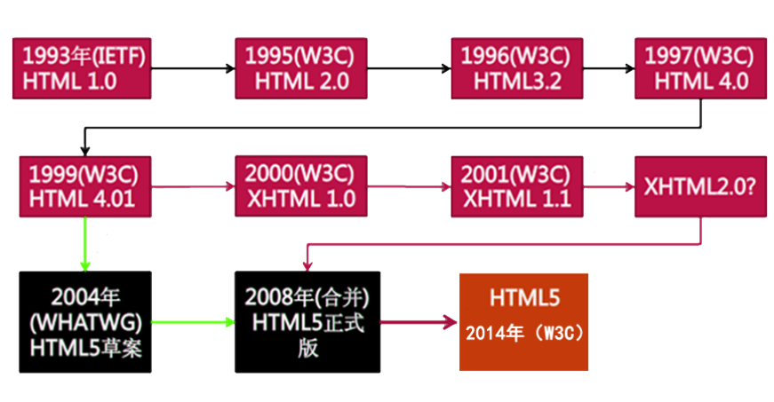
HTML的发展历史
分歧
分化点

Slide 9

HTML5的诞生
HTML5是继HTML4.01和XHTML1.0之后的超文本标记语言的最新版本。而W3C（万维网联盟） 专注于XHTML2.0。和XHTML2.0不同，制定HTML5规范的一群人并不想挑出以往HTML的各种毛病为其改正，而是尽可能的补全Web开发者急需的各种功能。为了推动Web标 准化运动的发展，一些公司联合起来，成立了一个叫做 Web Hypertext Application Technology Working Group （Web超文本应用技术工作组 -WHATWG） 的组织。在 2006 年，双方决定进行合作，来创建一个新版本的 HTML。HTML 5 的第一份正式草案已于2008年1月22日公布。2014年10月29日，万维网联盟泪流满面地宣布，经过几乎8年的艰辛努力，HTML5标准规范终于最终制定完成了，并已公开发布。
HTML5诞生啦

Slide 10


开发工具
开发工具: HBuider 1）文件，新建，web项目 2）项目名称，位置，完成
开发工具相当于战场上的武器

Slide 11
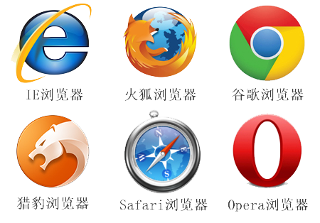
调试工具--浏览器
浏览器是网页运行的平台，常用的浏览器有IE、火狐（Firefox）、谷歌（Chrome）、Safari和Opera等。
常见浏览器介绍

Slide 12



创建一个web项目
01
02
03



打开:
HBuider
文件、新建、web项目
项目位置、名称、完成

Slide 13
HTML的构成
HTML页面是由标签和属性构成，一起用于标识各个文档部件，一个HTML文档包含两部分内容：对这个文件简单描述区（head）和文档本身的内容区( body )。

Slide 14
HTML文档的特点

结构化


与平台无关

简单、易维护

Slide 15
HTML框架结构
<!DOCTYPE html>
<html>
<head>
<meta charset="utf-8">
<title></title>
</head>
<body>
</body>
</html>
语法

Slide 16
HTML框架结构
<!DOCTYPE html>命名文档类型
<html></html>说明我们写的是标记语言
<head></head>文件头部
<title></title>文件标题（显示在状态栏上的内容）
<meta charset="utf-8"/>编码格式
<body></body>文件主体
含义

Slide 17
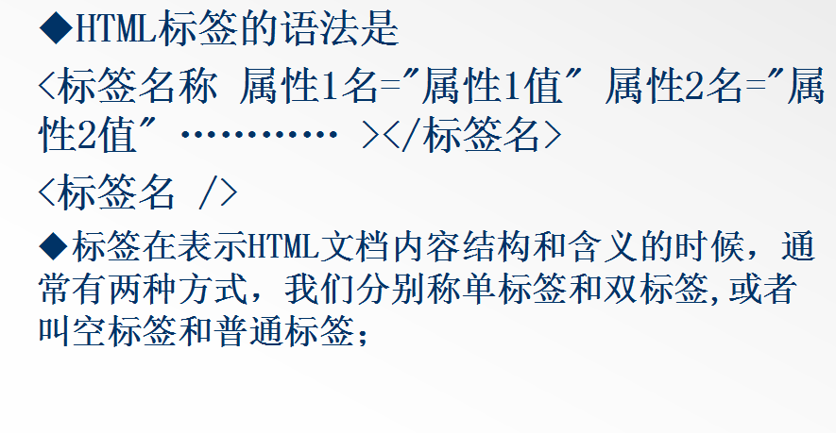
HTML基本语法

Slide 18
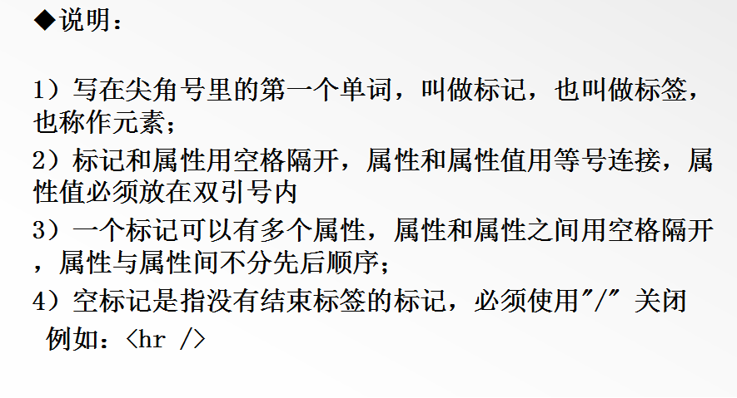
HTML基本语法

Slide 19
HTML注释符
html中的注释方式：
<!- - 注释的内容 - ->
语法

Slide 20
文本标题
语法： | <h# > </h#>
说明： | 其中#可以选择1－6； 文本标题（h1-h6） <h1>一级标题</h1> <h2>二级标题</h2> ... <h6>六级标题</h6>
文本标题

Slide 21
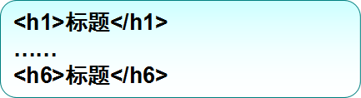
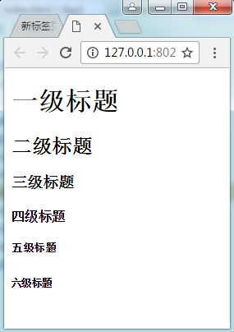
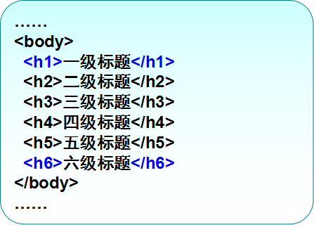
文本标题

Slide 22
物理字体
语法 | 说明
<i></i> |<em></em> | 用来指示以斜体字显示文本
<b></b> | <strong></strong> | 用来指示以粗体字显示文本
<u></u> | 用来指示为文本加下划线
<br /> | 空标记，用来设置字体换行
<hr /> | 空标记，用做水平线
<sup></sup> | 用来设置字体上标
<sub></sub> | 用来设置字体下标
物理字体

Slide 23
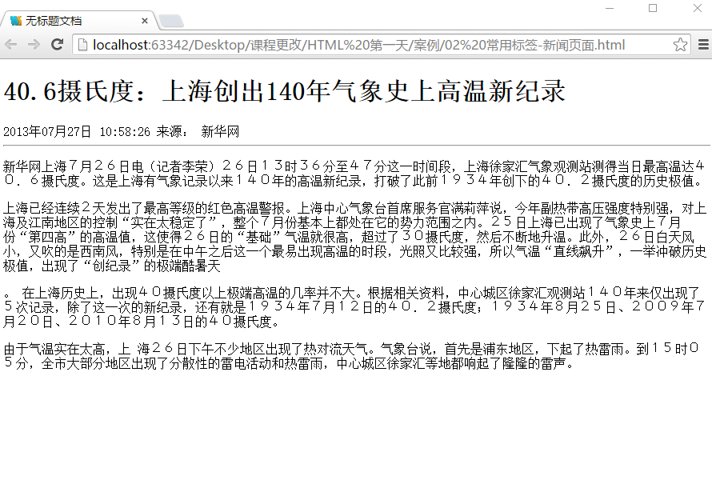
物理字体
案例展示：

Slide 24
字符实体
在往HTML文档中写入特殊字符，如“〈”、“〉”、“&”、“ ”等要使用特殊的代码，浏览器会用HTML命令对这些特殊代码进行翻译。往网页中输入特殊字符，需在HTML代码中加入以&开头的字母组合或以&#开头的数字。常见的如：
&nbsp;不换行空格
&gt; > 右尖括号
&lt; < 左尖括号

Slide 25
更多字符实体
特殊字符 | 描述 | 字符的代码
 | 空格符 | &nbsp;
< | 小于号 | &lt;
> | 大于号 | &gt;
& | 和号 | &amp;
￥ | 人民币 | &yen;
© | 版权 | &copy;
® | 注册商标 | &reg;
° | 摄氏度 | &deg;
± | 正负号 | &plusmn;
× | 乘号 | &times;
÷ | 除号 | &divide;
² | 平方2（上标2） | &sup2;
³ | 立方3（上标3） | &sup3;
更多

Slide 26
列表
01
有序列表
无序列表
02
03
自定义列表

Slide 27
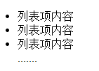
无序列表
无序列表语法：
<ul>
<li>列表项内容</li>
<li>列表项内容</li>
<li>列表项内容</li>
…………
</ul>
无序列表

Slide 28
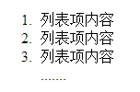
有序列表
有序列表语法：
<ol>
<li>列表项内容</li>
<li>列表项内容</li>
<li>列表项内容</li>
………
</ol>
有序列表

Slide 29
有序列表
扩展内容：
有序列表的属性
Type：规定列表中的列表项目符号的类型
语法：<ol type=’a’></ol>
1数字顺序的有序列表（默认值）（1，2，3，4）
a字母顺序的有序列表，小写（a,b,c,d…）
A字母顺序的有序列表，大写（A，B，C,D）
i罗马数字，小写（i，ii，iii，iv）
I罗马数字，大写（I，II，III，IV）
start属性规定有序列表的开始点
语法：<ol type=”” start=”5”></ol>
扩展内容

Slide 30
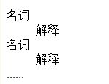
自定义列表
自定义列表语法：
<dl>
<dt>名词</dt>
<dd>解释</dd>
<dt>名词</dt>
<dd>解释</dd>
………
</dl>
自定义列表

Slide 31
超链接
所谓的超链接是指从一个网页指向一个目标的连接关系，这个目标可以是另一个网页，也可以是相同网页上的不同位置，还可以是一个图片，一个电子邮件地址，一个文件，甚至是一个应用程序。

Slide 32
超链接
网页上的超链接一般分为三种：一种是绝对URL的超链接。URL（Uniform Resource Locator）就是统一资源定位符，简单地讲就是网络上的一个站点、网页的完整路径。
第二种是相对URL的超链接。如将自己网页上的某一段文字或某标题链接到同一网站的其他网页上面去；
还有一种称为同一网页的超链接，这种超链接又叫做书签。

Slide 33
超链接
统一资源定位符(URL)是web页的地址,由4个主要的部分构成:协议,域名,端口号,路径.
例如：http://www.cycf.org.cn:8080/index.html

Slide 34
超链接
超链接语法：
<a href="目标文件路径及全称/连接地址"
target="" title="提示文本">
链接文本/图片
</a>
<a href="#"></a>空链接

Slide 35
超链接
语法: | <a href="url" target="" title=""></a>
说明: | href 部分中url后边跟的是链接页面的路径(包含文件名) title属性,加入这个属性后,当鼠标移动到热点时,则在鼠标下方显示title的内容; target 属性参数定义了打开链接的目标窗口。 _blank -- 在新窗口中打开链接 页面（会保留原窗口） _self -- 在当前窗体打开链接页面，此为默认值
扩展内容

Slide 36
图片
语法: | <img src="" align="" border="" alt="图片替换文本" title="图片标题" width="" height="" hspace="" vspace="" />
说明: | 属性src表示图片的来源（存放路径） 属性align则标识了图片的对齐方式 值top、left、right、bottom、middle； border属性标识了图片的边框 width和 height设定其图像在页面上显示的宽度和高度。
扩展内容

Slide 37
图片
说明: | vspace调整图像与其他文本的上下距离； hspace是调整左右距离; title的作用: 在你鼠标悬停在该图片上时显示一个小提示，鼠标离开就没有了，HTML的绝大多数标签都支持title属性，title属性就是专门做提示信息的，图片标题 alt的作用:alt属性是在你的图片因为某种原因不能加载时在页面显示的提示信息，它会直接输出在原本加载图片的地方。做图片替换文本
扩展内容

Slide 38
相对路径
*相对路径的写法：
1)当当前文件与目标文件在同一目录下，直接书写目标文件文件名+扩展名；
2)当当前文件与目标文件所处的文件夹在同一目录下，写法如下：
文件夹名/目标文件全称+扩展名；
3)当当前文件所处的文件夹和目标文件所处的文件夹在同一目录下，写法如下：
../目标文件所处文件夹名/目标文件文件名+扩展名；

Slide 39
相对路径
*绝对路径的写法：
<img src="https://gd4.alicdn.com/imgextra/i1/45956867/TB2hgF9rYVkpuFjSspcXXbSMVXa_!!45956867.jpg" alt="图片加载不出来" title="这是一张图片" vspace="100px" hspace="0px" width="100px" height="100px"/>
<img src="C:\Users\Public\Pictures\Sample Pictures\沙漠.jpg" />

Slide 40
表格
列
单元格
行
特点：通常情况下，同行的高度一致、同列的宽度一致

Slide 41
表格
作用：显示数据
表格语法：
<table>
<tr>
<td></td>
<td></td>
</tr>
</table>
PS：一对tr表示一行;一对td表示一个单元格（一列）

Slide 42
表格
表格属性：
1）width="表格的宽度"
2）height="表格的高度"
3）border="表格的边框"
4）bordercolor="边框色"
5）bgcolor="背景色"
6）cellspacing="单元格与单元格之间的间距"
7）cellpadding="单元格与内容之间的空隙"
8）align="表格对齐方式" 取值：left、right、center、
9）合并单元格属性：
合并列： colspan=“所要合并的单元格的列数"
合并行： rowspan=“所要合并单元格的行数”

Slide 43
表格
表格中行标记：
语法: | <th></th> <caption></caption>
说明: | th标记表示表格内的表头单元格,是单元格标题；（在单元格内） caption标记表示表格的名称，也叫表格标题。(在表格外)

Slide 44
表单
表单的作用
表单框
表单控件

Slide 45
表单
表单的作用：用来收集用户的信息的;
1、表单框
<form name="表单名称" method="post/get" action="url">
</form>
2、表单控件
<input type="" name=“” value=“”
size=“ ” maxlength=" "/>
Get 方式传输的数据量非常小，一般限制在 2 KB 左右，但是执行效率却比 Post 方法好；而 Post 方式传递的数据量相对较大，它是等待服务器来读取数据，Get 方式提交数据，会带来安全问题，出于安全性考虑，建议最好使用 Post 提交数据

Slide 46
表单
1）文本框
<input type="text" value="默认值"/>
2) 密码框
<input type="password" />
3) 提交按钮
<input type="submit" value="按钮内容" />
4) 重置按钮
<input type="reset" value="按钮内容" />
5) 空按钮
<input type="button" value="按钮内容" />
PS：（button和submit的区别是 ，submit是提交按钮 起到提交信息的作用，button只起到跳转的作用，不进行提交。）

Slide 47
表单
6）单选框
<input type=“radio” name=“ral” />男
<input type=“radio” name=“ral”
checked="checked" />(默认选中)女
7）复选框
<input type="checkbox" name="like" />
<input type="checkbox" name="like" disabled="disabled" />
(disabled="disabled" :禁用)
(checked="checked" :默认选中)

Slide 48
表单
8）表单域下拉列表（下拉菜单）
语法: | <select name="" > <option>下拉选项1</option> <option>下拉选项2</option> ………… </select>
说明: | 表示下拉列表，name属性不是必须的

Slide 49
表单
9）表单域多行文本（文本域）
语法: | <textarea name="" cols="" rows="" > </textarea>
说明: | 多行文本。rows属性和cols属性用来设置文本输入窗口的高度和宽度，单位是字符。

Slide 50
常用元素
语法: <div ></div>
说明: <div id="id名" class="class名"></div>
文档区域，文档布局对象
语法: <span> </span>
说明: <span></span>文本结点
可以是某一小段文本，或是某一个字。

Slide 51
常用元素
语法: <p></p>
说明:
一个段落

Slide 52
常用元素
页面背景音乐：src设置音乐路径 hidden是否隐藏播放按钮，true是，false否
<embed src="audio/1.mp3" hidden="true"></embed>
把其它页面镶嵌到当前页面
<iframe src="demo_iframe.htm"></iframe>

Slide 53
滚动标签
滚动标签的应用：
<marquee behavior=“scroll/alternate” direction="up/down/left/right"
scrollamount=“value”
height="value"
width="">
内容
</marquee>

Slide 54
滚动标签
滚动标签的说明：
behavior（行为）="scroll(滚动)/alternate（晃动）
direction（方向）="up(从下向上)/down（从上向下）
/left（从右向左）/right（从左向右）“
scrollamount（滚动速度）="value"
height="value(上下滚动范围)"
width=""(左右滚动范围)

Slide 55
答辩人：第一PPT
本
章
结
束

